Slide 1

游戏引擎的渲染器
引擎平台 刘军
Notes:
本节课主要给大家介绍渲染器的相关知识，了解所谓渲染器在游戏引擎中的定位是什么，有哪些主要功能，以及一些基本工程设计思考。
光听概念是空洞的，所以我们还会结合概念介绍，来对虚幻4的渲染器的实现，从一个宏观的角度做一个学习。
由于篇幅限制，我们不会对细节做特别深入，希望大家在对整体有了比较清晰的理解后，能够自己获得进一步深入细节的线索。

Slide 2

概览
渲染器（Renderer）的主要任务
虚幻4的渲染器
作业
Notes:
先介绍一些大纲，整体分为三个部分，我们先从概念上了解渲染器是要干什么，然后我们学习虚幻4实现中的有关部分，最后总结提出本周的作业要求。

Slide 3
第一部分
渲染器
Notes:
为什么要在引擎里提出一个叫渲染器的东西，代码都会写，你把它打散了，谁爱怎么写怎么写行不行？
在你的作业里行，在商业项目里不行。

Slide 4
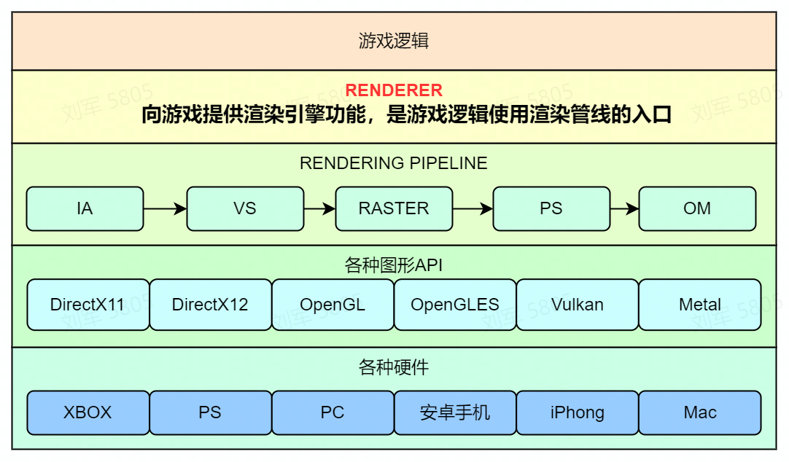
渲染器的主要任务
成像功能
视觉特性
执行效率
工程封装
Notes:
先一句话概括一下渲染器要干嘛，如右图
然后我们分成4方面简述渲染器如何完成它的任务

Slide 5
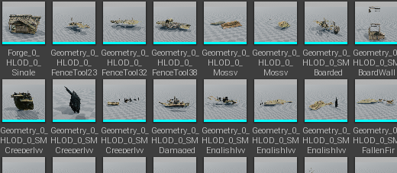

成像
把游戏资产变成显示器上的画面（2D/3D）
场景、光源、材质
可重用、对游戏性系统透明
Notes:
成像就是渲染（图形编程的主要内容），否则它也不叫渲染器了。通过计算机程序用2/3D模型生成图像的过程。用2张图来解释就是把上面那个变成下面那个，当然如果有UI也得显式UI及其动画和特效
渲染器要处理的基本信息有，场景、光源、材质
为什么强调可重用，前面可我们介绍过了，不论你是什么渲染技术，光栅化也好还是光线追踪也好，所使用的图元（primitive）的主要数据结构就都是TriangleMesh（一个VB一个IB），着色主要就是靠材质（shader和shader的输入），所以你会发现写来写去基本就是重复代码复制黏贴就可以了，你肯定会想到为什么不抽象一个接口专门负责绘制呢。
然后你还会发现，每当实现一个游戏组件，你都要在逻辑里带上一个绘制接口调用，自然你会想为什么不把所有要绘制的东西打个包一起交给一个东西负责画出来呢，渲染器就这么出现了。
把底层渲染的任务分离出去之后，再开发新的游戏性系统就变得非常专一，因为游戏逻辑不需要再操心渲染的事了。
那么成像基本就是要解决图形编程的事情（图形编程：Buffer、resource、state、shader、pipeline、draw commit等等）

Slide 6

视觉特性
动画
表面着色、反射、折射、半透明
贴图、法线贴图、贴花
阴影、间接光
雾、焦散、透明介质
后处理
特效、文字
天空、地面、水
真实感、非真实感
Notes:
这里是一个宽泛的范畴，简单说就是对视觉效果的支持，不同项目有不同需求，但是无论需求如何不同，都是渲染器要完成的工作。
动画包括所有能动的效果，不光是角色动画，还有粒子动画、物理模拟出来的动画、相机上的动画、UI上的动画等等。
这些关键词放在一行列举不代表技术相同，只是为了节省篇幅，而且会有技术上的交叉。
其中有几个内容我们会用专门的课来讲，有表面着色（讲两个shadingmodel，blinn-phong和PBR）、使用shadowmap绘制shadow、postprocess中的bloom。

Slide 7

执行效率
更高的FPS
更高的分辨率和多倍采样
更逼真的材质和光影
更复杂的场景
Notes:
效率的要求来自于游戏对画面流畅度和对用户实时响应的速度要求。
画面流畅度就是每1s时间内能够刷新多少帧画面，所谓的FPS，FPS越高，两帧之间的差别越小，画面变化就越细腻，越不容易视觉疲劳。
流畅度也有对FPS稳定度的要求，即希望FPS恒定在一个足够高的数值上，例如60FPS，波动的FPS会造成视觉卡顿，同样容易疲劳。
所有围绕渲染效率要进行的工作都由渲染器来负责。后三个看起来是说表现力的事情跟效率没关系，但是21年你不能还拿一个01年的标准做游戏，效率需要在目标需求之上达成的。
Ps：放一张ue5demo的图片。

Slide 8
执行效率
加速技术
优化目标
场景图
空间数据结构
剔除技术
状态排序
层次细节
流式加载
虚拟纹理
并行计算
…
代码速度
内存效率
APICALLs
几何处理
像素处理
带宽占用
…
Notes:
代码的时间复杂度。
内存分配次数，连续性，cache命中率。
APICALLs，减少图元提交次数，减少STATE切换次数，提高单次调用的效用，加强合批和实例化。
几何处理，顶点数量，VS复杂度，vert计算是否超过pixel计算。
像素处理，ps复杂度，overdraw，occupancy率。
带宽，Framebuffer的大小，read back。

Slide 9
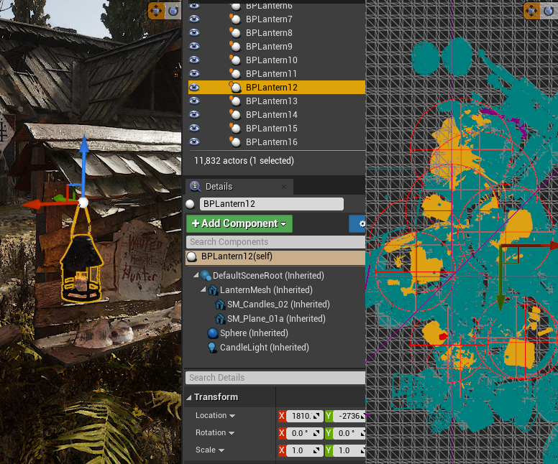
场景图
Scene Graph
对象间关系
有向无环图
Notes:
描述场景对象的关联关系。
比如以UE举例，场景中一个Actor，可以具有若干个可见的组件，Actor改变在场景中的位置，下面的Component要一起跟着移动，描述这种连带关系的就是场景图。
再比如，一个StaticMesh资产，可以往场景里放置许多StaticMeshActor都先显示这一个Mesh但是方位不同，Component对一个Mesh引用关系也属于场景图的描述范围。
如果只考虑对象之间的从属关系，通常是一个树形。如果考虑多个节点可以指向相同的孩子节点，例如引用资产这种关系，就是一个有向无环图。
因为场景图的这样一个定位，所以很难说它只属于renderer的范畴，gameplay和render都和它有紧密的联系。

Slide 10
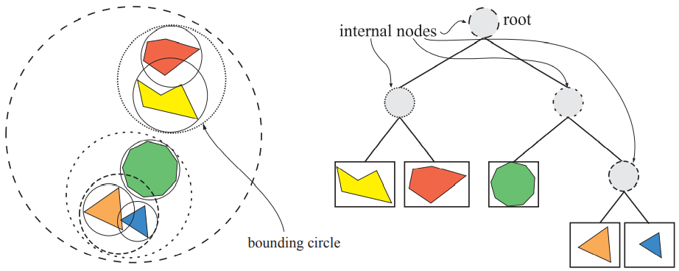
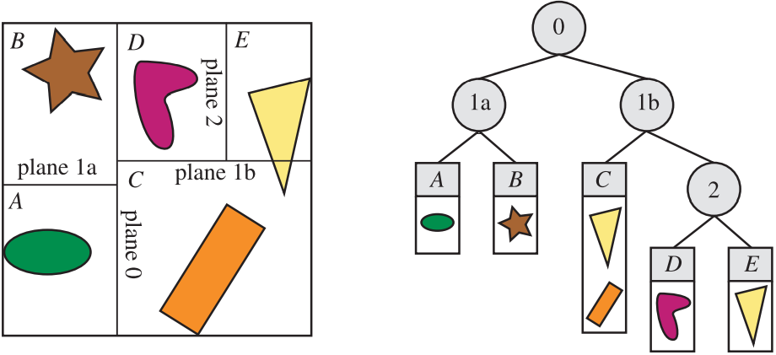
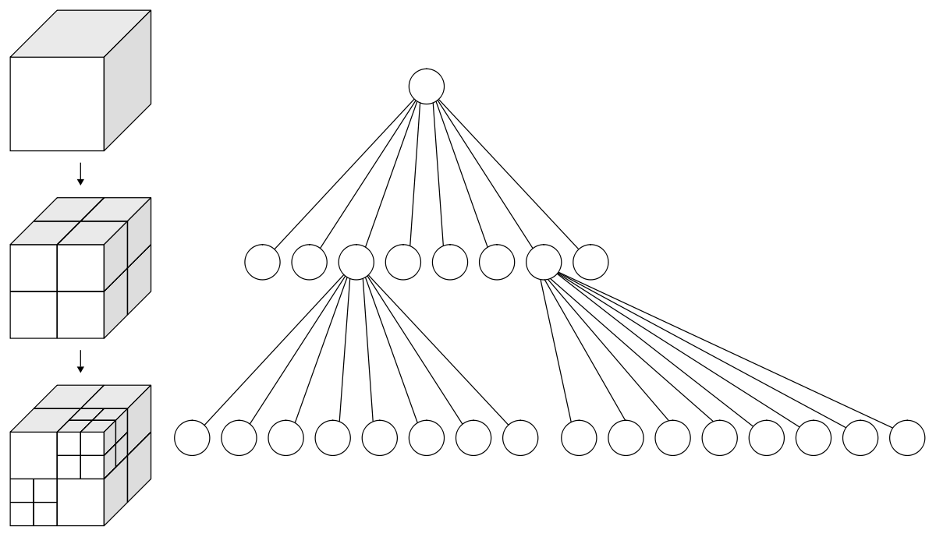
空间数据结构
Spatial data structure
基于物体的划分
BVH
基于空间的划分
BSP Tree
Octree
Notes:
把空间中的物体组织到一个级联结构当中，用于快速查询两个物体是否相交，查询时间O(log n)。
判定相交进而可以用于剔除、射线追踪、碰撞检测。
划分的策略基本可以分为两种，基于物体的划分和基于空间的划分。
基于物体划分一个特点是每个物体只属于一个节点，不同节点在空间上可能重叠。
基于空间划分的特点是，节点在空间上绝对不会重叠，但是物体可以同时出现在多个节点上。

Slide 11
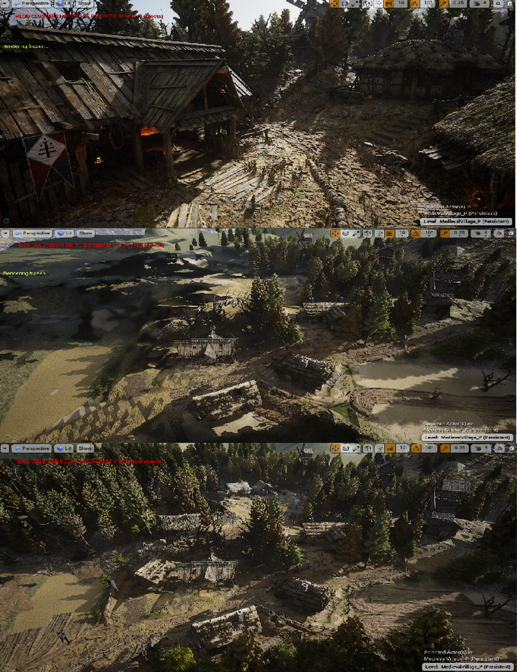
剔除
视锥剔除
遮挡剔除
…
Notes:
剔除就是移除所有对最后图像没有贡献的对象。
剔除就会利用前面的空间数据结构做加速，因为确定哪些物体被移除本身就是个查询过程。
比较重要的有两个，剔除视锥以外的对象和剔除被遮挡住的对象。
第一幅图是一个村内视角，第二幅图是冻结rendering使遮挡不会刷新后的俯视角，第三副图是相同俯视角但是解冻了rendering，解冻后重新绘制出来的物体就是第一个视角下被剔除掉的物体。

Slide 12
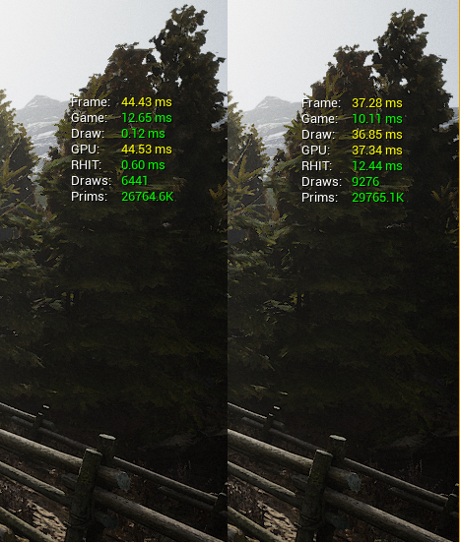
剔除
遮挡剔除开（左）
遮挡剔除关（右）
Notes:
开与不开遮挡剔除绘制量对比，左侧6400多，右侧9200多。

Slide 13
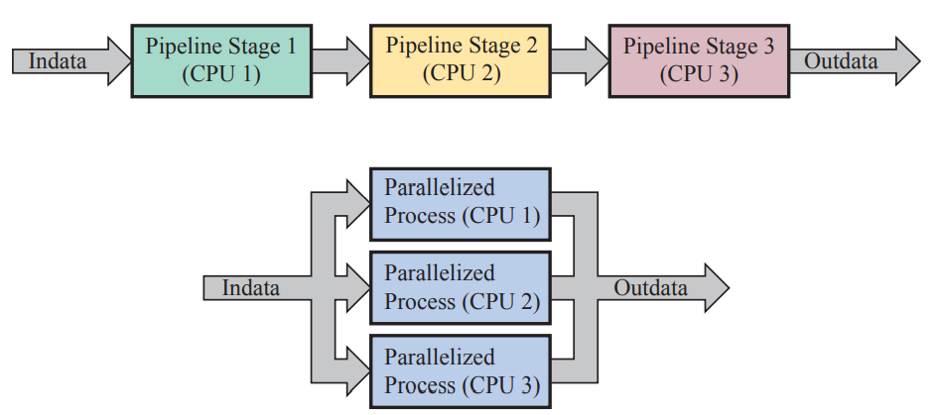
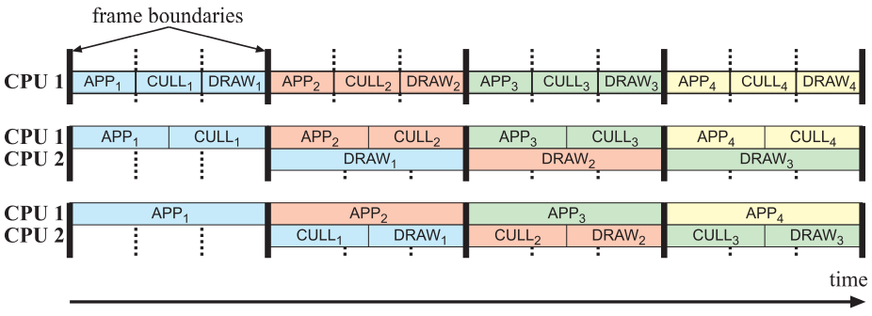
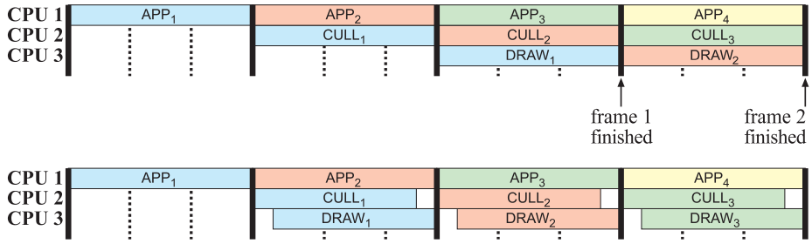
并行计算
Multiprocessor pipeline
Parallel processing
Task-based multithreading
Notes:
利用多核的主要目的是为了提高API的调用效率。
在老式的API上，GraphicContext只能由一个线程操作，所有API调用都是单线程的。
新式API在多线程这方面从2个角度提升效率，一个是降低API调用的固定消耗，代价是把底层的一些内存和状态的管理统统提到应用层完成，大大增加了应用开发的复杂度，也就是渲染器的复杂度，但也因此应用可以更灵活的应对自己的专有情况。另一个方面是允许多线程调用API。
多线程的使用有三种常见形式，最容易想到的是把问题规模拆成若干独立的小份，然后同时计算，相当于空间上并行。还可以把一个流程进行拆分，分为不同阶段，每个阶段由一个专家线程负责，采用流水线的方式执行，相当于时域上并行。
右边第一个图示意了流水线和数据拆分两种方式。下面两个图示意了流水线的并行工作的方式，存在的问题和优化办法。APP可以认为是游戏逻辑的抽象，包括场景加载刷新、业务处理、物理运算等等，CULL抽象渲染器高层处理部分，例如遍历场景图、剔除排序、切LOD等等，DRAW就是图元提交的过程。
我们看到不可避免的出现了延迟问题，并行度越高延迟越明显，第三幅图提供了一个降低延迟的思路就是CULL和DRAW重叠执行，也就是说CULL过程中一旦形成了一批可提交绘制命令，就立即发给DRAW。这也是虚幻的做法。
还有一个要提到的就是线程池，把要计算的问题打包成完整独立的任务，交给线程池配分线程执行。同样虚幻也具有线程池。
后面讲虚幻渲染器的时候会与这些概念有一个呼应。

Slide 14
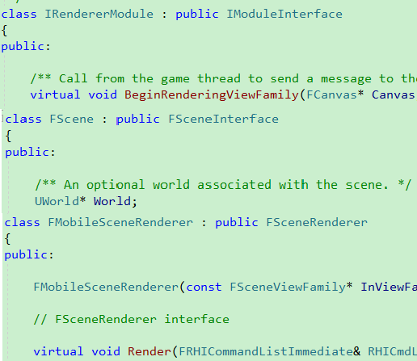
工程封装
Gameplay
Renderer
RHI
Notes:
从工程实践的角度讲，工程封装并没有增加什么新的特征，主要就是实现前面所介绍的内容。
那么封装什么呢，主要就是划清两条界限。第一条就是Gameplay和Rendering的界限，前面已经介绍过了，就是为了使游戏开发者既不需要操心渲染的细节，又要达成渲染需求。

Slide 15
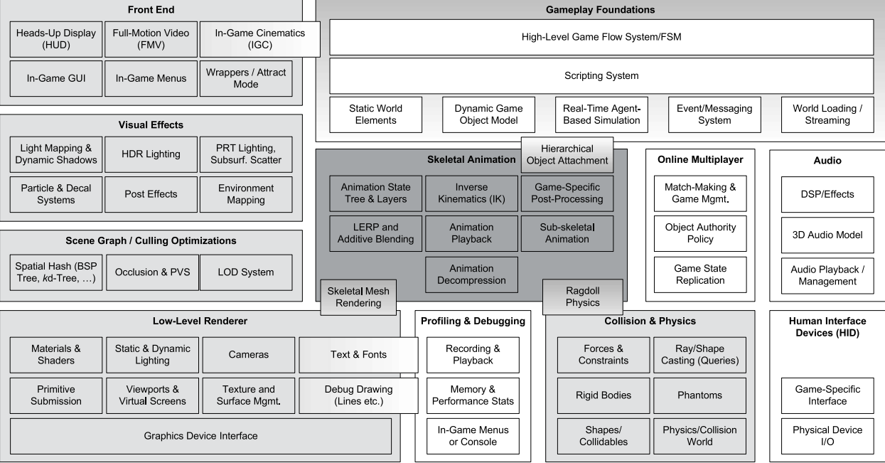
工程封装
Notes:
在VFX、SceneGraph、Renderer和其他模块之间画一条线，就是Renderer向Gameplay提供接口的边界。

Slide 16
Notes:
在VFX、SceneGraph、Renderer和其他模块之间画一条线，就是Renderer向Gameplay提供接口的边界。

Slide 17
工程封装
Renderer
RHI
2/3D渲染（Forward、Deferred、…）
Scene Graph
Sorting
Culling
LOD
Animation
Camera
VFX
Postprocess
Material
Shadow
…
Framebuffer/Render Target
Vertex Buffer/Index Buffer
Texture
Shader
States
Pass
Primitive Submission
…
Notes:
另一条线则要画在渲染内部。
底层渲染封装的又是什么呢？我们知道不同硬件平台使用的图形API是不同的。PC-主流DirectX，PS、Xbox-DirectX，Mac、iPhone、iPad-Metal，Android-OpenGLES、Vulkan。
我们希望引擎具有跨平台部署能力，其次我们不希望为每个目标平台开发一个专用渲染器。
那么第一个任务就是隔离具体的图形API。此外还需要在贴近底层API的位置提供资源和状态的抽象层，还有其他等等。
因为图形编程基础的就是操作Buffer、Resource、States、Shader、Pipeline。

Slide 18
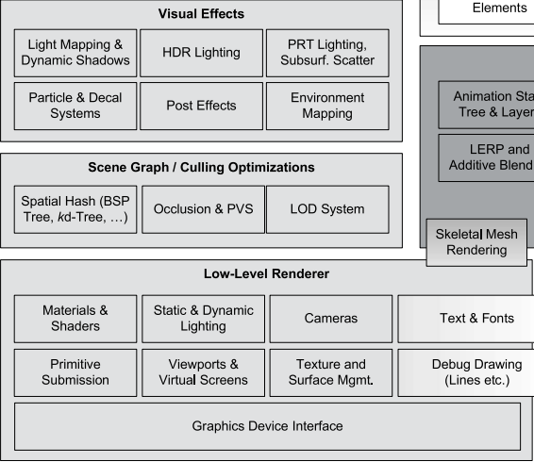
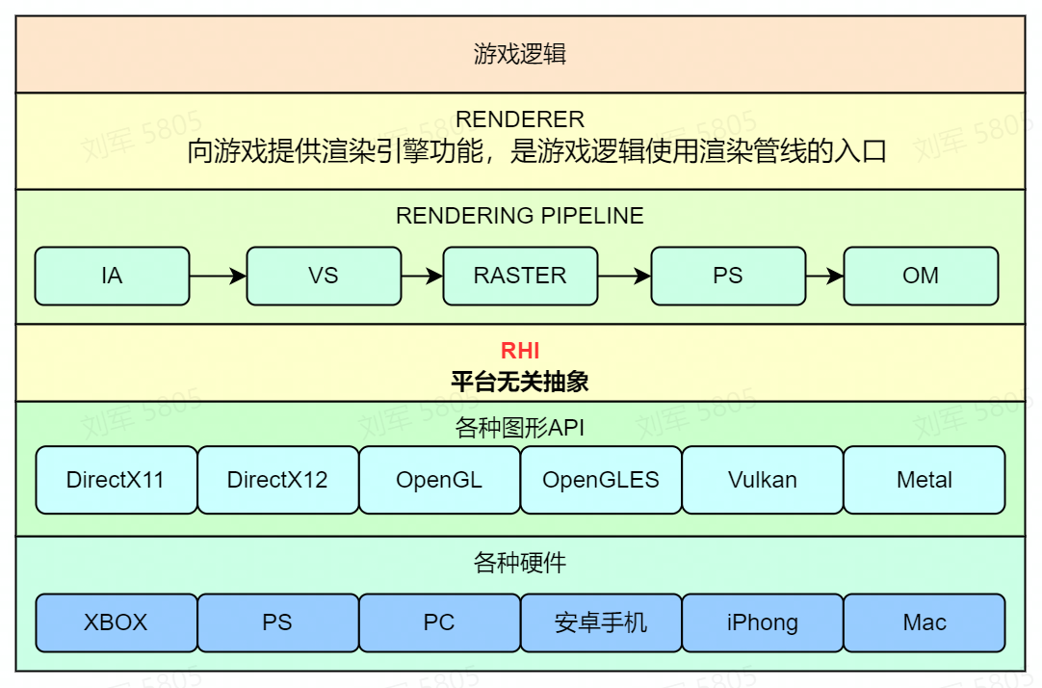
工程封装
Notes:
Graphics Device Interface=RHI

Slide 19
工程封装
Renderer
RHI
2/3D渲染（Forward、Deferred、…）
Scene Graph
Sorting
Culling
LOD
Animation
Camera
VFX
Postprocess
Material
Shadow
…
Framebuffer/Render Target
Vertex Buffer/Index Buffer
Texture
Shader
States
Pass
Primitive Submission
…
Notes:
另一条线则要画在渲染内部。
底层渲染封装的又是什么呢？我们知道不同硬件平台使用的图形API是不同的。PC-主流DirectX，PS、Xbox-DirectX，Mac、iPhone、iPad-Metal，Android-OpenGLES、Vulkan。
我们希望引擎具有跨平台部署能力，其次我们不希望为每个目标平台开发一个专用渲染器。
那么第一个任务就是隔离具体的图形API。此外还需要在贴近底层API的位置提供资源和状态的抽象层，还有其他等等。
因为图形编程基础的就是操作Buffer、Resource、States、Shader、Pipeline。

Slide 20
第二部分
虚幻4的渲染器
Notes:
我们希望通过介绍虚幻4的渲染器的设计，帮助各位对前面的一些概念建立感性认识和直觉

Slide 21
虚幻4的渲染器
模块组织
数据结构
高层管线
三大线程
保留模式
Notes:
展开来看，我用一些列名词对接下来的重点内容做了一个分解，我们一个一个部分的来看。
这里面大部分词都不难从字面猜他背后的含义，虚幻4这里有2个如果没有接触过的话，可能直接看不懂，就是三大线程和保留模式。
三大线程指的是Game、Render、RHI，即游戏线程、渲染线程、RHI线程，保留模式，官方的用词是retained，保留或者维持的意思，放到虚幻里面理解就是持续保有哪些出生之后就不发生变化的东西，为得是不让性能为冗余的操作买单。后面我们都会更具体的介绍。

Slide 22
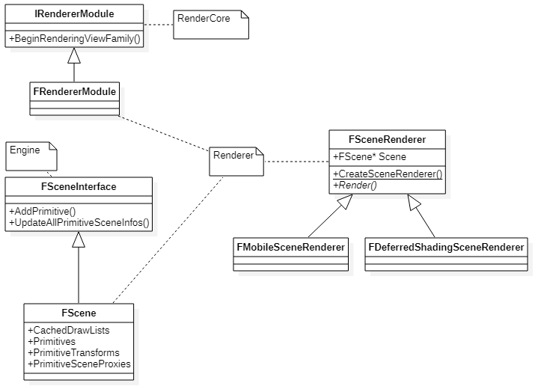
代码结构
独立的Renderer模块
Fscene
FRenderModule
FSceneRenderer
依赖Engine
实现Engine和RenderCore的接口
FSceneInterface
IRenderModule
Notes:
虚幻的渲染器代码有自己的独立模块，在开发过程中被编译为小型dll，虚幻的每个系统基本都是以这种方式组织，为得是能够快速迭代，在渲染器代码发生变动后，不必重新链接整个引擎。
渲染器模块依赖“引擎模块”，因为有许多对引擎的回调。
引擎使用渲染器则是通过设计好的接口——IRendererModule，FSceneInterface。

Slide 23
Mesh
Mesh
Mesh
Actor
Actor
Actor
场景表示
World
UPrimitiveComponent
FPrimitiveSceneproxy
Octree
Game线程和Render线程
Proxy
Proxy
Proxy
Scene
Render
RHI
各种API
Notes:
渲染器看到的场景由UPrimitiveComponent和存储在FScene中的各种其他结构的数组构成。 UPrimitiveComponent用一个八叉树进行组织
渲染器运行于渲染线程，与游戏线程并行。场景中的可见对象都需要跨这两个线程进行通信，因此为了避免数据竞争，虚幻将数据按线程分成两部分。

Slide 24
场景表示
游戏线程
渲染线程
UWorld
ULevel
AActor
USceneComponent
UPrimitiveComponent
ULightComponent
…
Fscene
FPrimitiveSceneProxy
FPrimitiveSceneInfo
FSceneView
FViewInfo
FSceneRenderer
Notes:
Uworld，actor和component集合，levelstreaming的主要上下文
Ulevel，actor和component加载单元，map文件的主要内容。
Uscenecomponent，场景图的主要基类，加入Fscene的主要单元。
Uprimitivecomponent，可渲染和可物理对象的主要基类，也是culling的基本单元。
Fscene，uworld在renderer内的视图。
Fprimitivesceneproxy，uprimitivecomponent的渲染器视图。
Fprimitivesceneinfo，更贴近渲染模块的内部对象，用来描述primitive的render state

Slide 25
场景表示
Engine
Render
Uworld
UPrimitiveComponent
FPrimitiveSceneProxy
…
Fscene
FPrimitiveSceneInfo
…
Notes:
模块视角

Slide 26
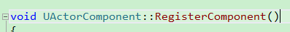
场景表示
More about component and scene proxy
UPrimitiveComponent
FPrimitiveSceneProxy
计算可见性和相关性的基本单位
Register是进入场景对渲染器可见的起点
UPrimitiveComponent在渲染线程的版本
FPrimitiveSceneInfo记录其渲染状态
Notes:
每个component都有自己的bounds，用于剔除、阴影、受光照范围等等。
有各种派生类负责实现特定类型物体的渲染，例如StaticMesh、SkinMesh、Foliage、Landscape啊，这个类属于“引擎模块”。

Slide 27
高级管线
通过多个Pass合成场景
Pass顺序
相关性
FPrimitiveViewRelevance
Pass相关性
动态静态相关性
绘制策略
使用特定shader渲染mesh的逻辑
Buffer
Shader
ShaderInput
Notes:
渲染器通过多个pass渲染完成场景合成，而且各个pass是有顺序的。
FPrimitiveViewRelevance包含了primitive与哪个pass相关的信息。
同时FPrimitiveViewRelevance还包含了primitive是静态渲染还是动态渲染的相关性。
绘制策略包含使用特定pass shader渲染mesh的逻辑。包括使用FVertexFactory来抽象mesh类型，FMaterial来抽象材质。底层，绘制策略把材质转换为shader，把VertexFactory里的buffer和RHI层绑定，把shader绑定，设置shader的输入参数，然后就发出RHI绘制调用。
策略，包括使用FVertexFactory来抽象mesh类型，FMaterial来抽象材质。底层，绘制策略把材质转换为shader，把VertexFactory里的buffer和RHI层绑定，把shader绑定，设置shader的输入参数，然后就发出RHI绘制调用。

Slide 28
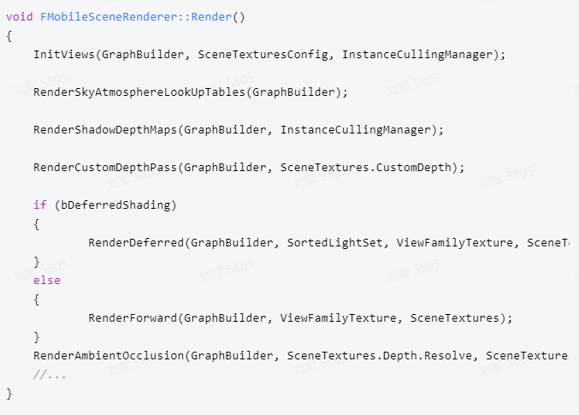
高级管线
Pass
Relevance
list
Pass相关
Primitive为单位
非互斥
动态静态相关
动态，没有状态排序，不缓存任何内容，添加移除成本低，遍历成本高
静态，在物体第一次进入场景的时候（即register）就做好了大量一次性工作，将结果缓存下来反复使用，所以渲染时的遍历速度快
互斥
Notes:
例如DepthOnlyPass在BasePass之前，可以用于实现HZB技术。这个顺序是通过渲染器C++代码的函数调用顺序固定实现的。
一个primitive可以有若干个elements，可以理解为submesh，每个elem可能与不同的pass相关，例如一部分是半透明，一部分不透明。那么也就是说FPrimitiveViewRelevance是primitive相关性的逻辑或计算的结果，使得primitive直接与若干pass相关，而不是排斥关系。
静态渲染只能缓存view无关信息，可以理解为相机无关，因为视图的改变是会引起画面的改变的，相关状态需要联动。

Slide 29
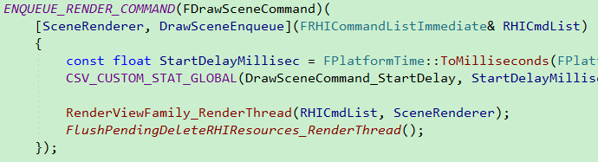
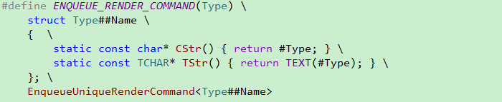
渲染线程
渲染器在渲染线程中运行
专有数据结构避免数据竞争
有关函数在游戏线程发起，在渲染线程执行
ENQUEUE_RENDER_COMMAND
FRenderCommandFence
FRenderResource
Notes:
函数调用都在GameThread发起，通过一个操作叫ENQUEUE_RENDER_COMMAND。这个宏功能就是把要在渲染线程执行的代码连同数据打包成一个task，放到渲染线程任务队列里面去，等着渲染线程执行
游戏线程中可以通过FRenderCommandFence来跟踪渲染线程的执行进度。做法是先调用BeginFences设置围栏，然后可以调用Wait来进行阻塞等待。fence的原理是准备一个空task放到渲染线程的任务队列，然后wait就通过轮询的方式等待task完成的信号
渲染资源是使用GPU内存的对象在渲染器中的抽象，无论是什么图形API，都有resource概念，使用GPU专用内存，例如各种buffer，texture。
这些resource要在生命周期起始被初始化，在结束时释放占用的内存。FRenderResource就提供了这些操作的接口。
例如，FRenderResource::InitResource在渲染线程执行初始化，游戏线程发起则是通过一个Helper函数，叫BeginInitResource，往渲染线程入队一个对InitResource的调用。
BeginInitResource的调用常见于资源加载完毕执行PostLoad的时候，例如可以翻看UStaticMesh::PostLoad，可以看到所有Buffer的初始化流程。

Slide 30
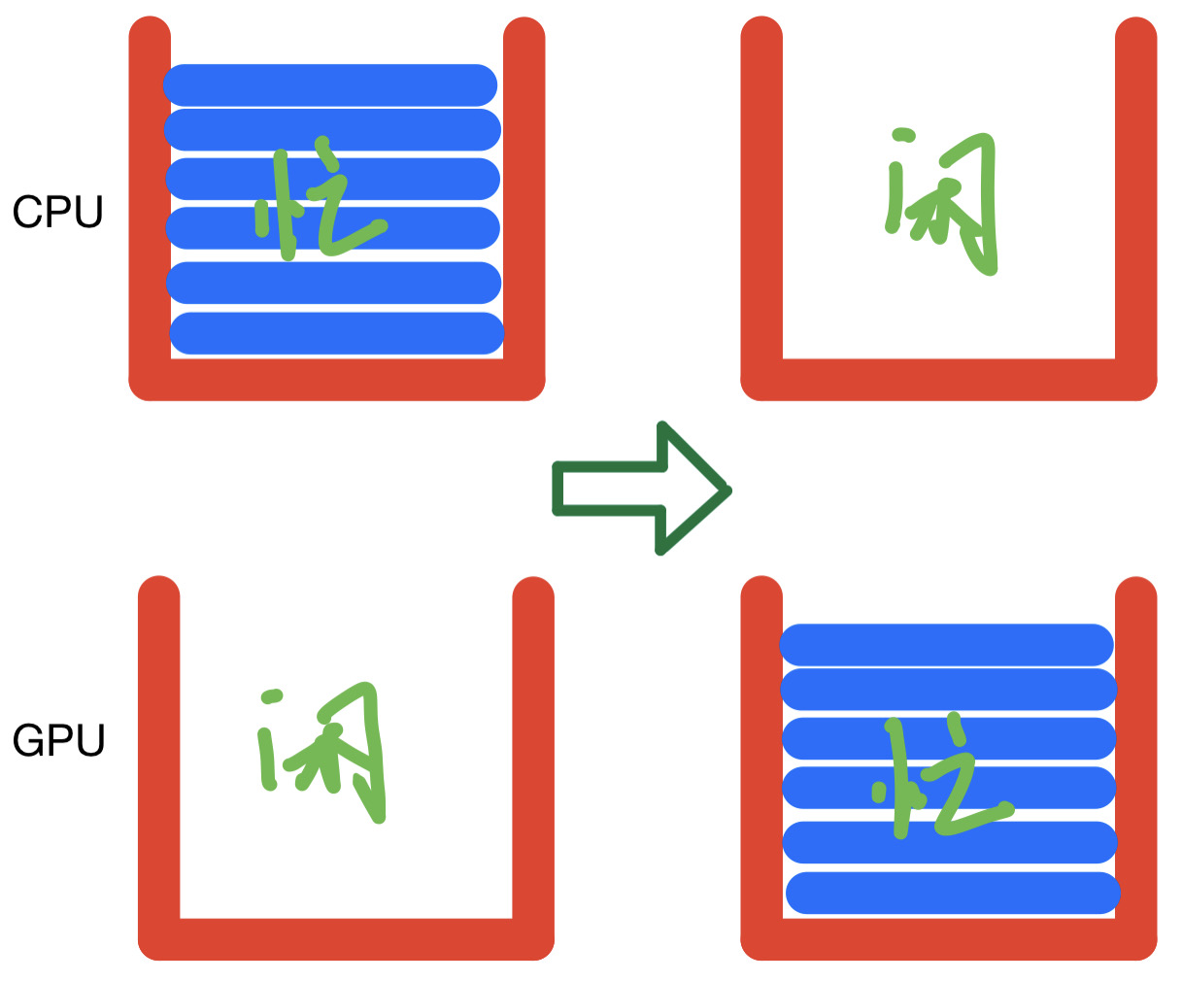
RHI线程
Renderer——“前端”
RHI——“后端”
RHICommand
RHICommandlist
IRHICommandContext
FDyanmicRHI
Notes:
在加入RHI线程之前，我们知道了，渲染器在渲染线程运行，渲染任务在游戏线程入队，之后被渲染器渲染。
渲染任务呢，去调用RHI函数，RHI抽象图形API。
渲染线程执行的任务，除了调用图形API，其余操作的本质都还是CPU相关计算。渲染线程在执行图形API的时候，如果不考虑例如dx12这种设计上天然具备cpu/gpu并行性的api，对于使用立即模式的gpu来讲，cpu是要等待gpu完成drawcall并返回的。从连续两帧之间看，cpu和gpu都会有一段时间处于空闲状态。
又引入RHI线程之后，相对于RHI线程，把渲染线程变成一个前端样的东西，负责将原先的图形API调用转换为一种平台无关的软件指令，然后排列到一个软件的命令列表中。这里用软件想要表达的是，它不是真正的类似于dx12里面的command和commandlist，它是你引擎渲染器中的一个软件设计。
那么RHI线程干什么呢。就是作为后端，把渲染线程编码的这些平台无关的软件绘制命令转换为图形API并执行。

Slide 31
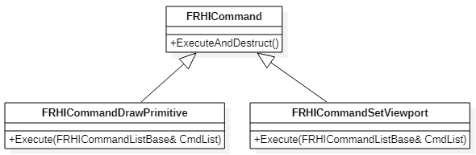
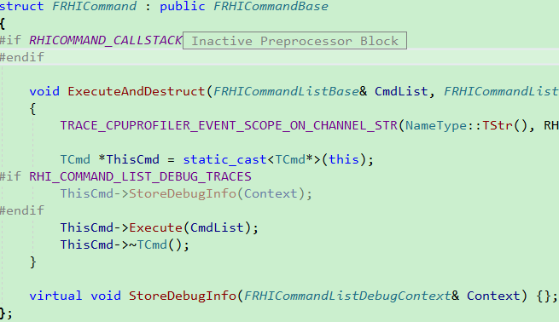
RHI线程
FRHICommand
每一个派生子类封装一个图形API的调用
Notes:
每个

Slide 32
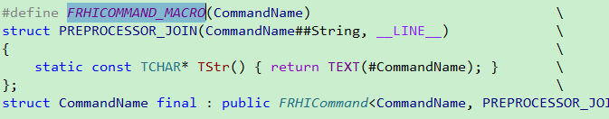
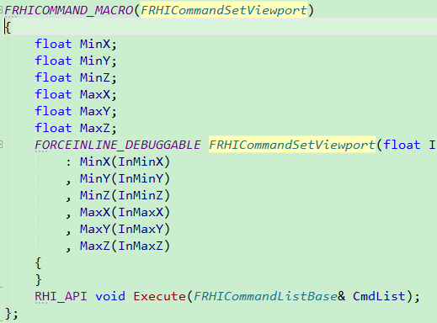
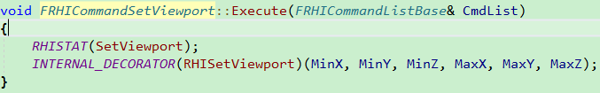
RHI线程
description
list

Slide 33
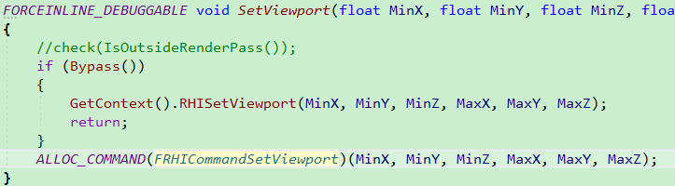
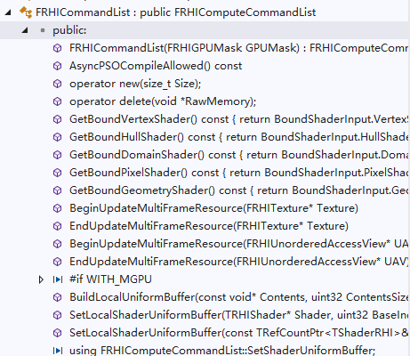
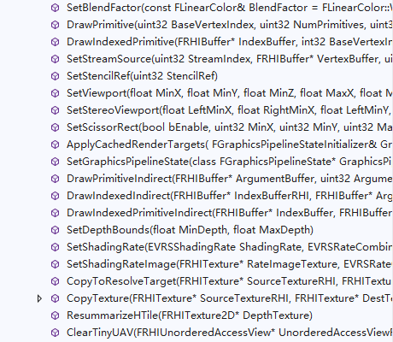
RHI线程
FRHICommandList

Slide 34
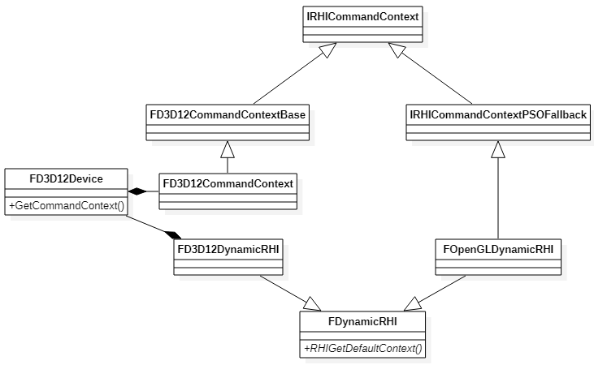
RHI线程
IRHICommandContext
FDynamicRHI

Slide 35
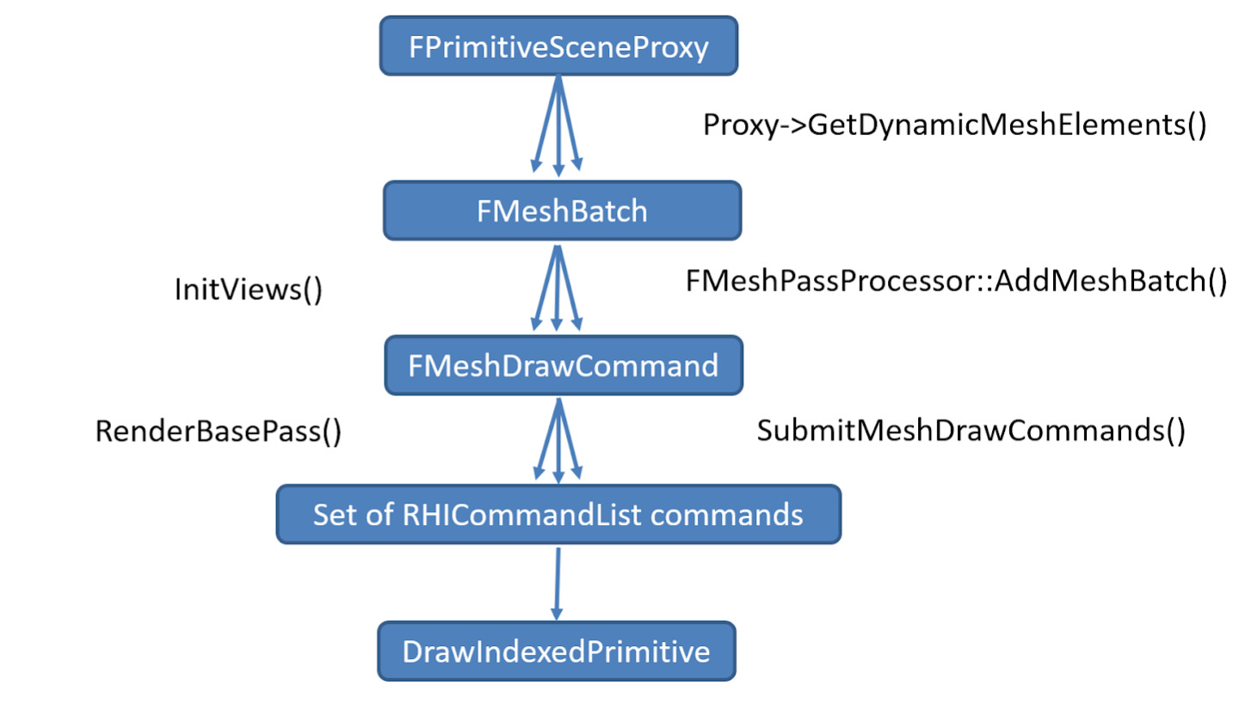
保留模式
静态网格很少改变，可以跨帧重用
更激进的缓存能力和动态合批
预先准备好，而不是在每帧中构建
https://docs.unrealengine.com/4.27/en-US/ProgrammingAndScripting/Rendering/MeshDrawingPipeline/
Notes:
虚幻引擎的绘制管线经历了从立即模式到保留模式的一个演变，从4.22开始为保留模式。保留模式的意思是绘制调用可以预先准备好，而不是在每帧中构建。
这一改变是为了支持DXR和GPUDriven。
保留模式利用了静态网格很少改变的特性，实现跨帧重用，从而实现了更激进的缓存能力和动态合批。
FPrimitiveSceneProxy负责通过对GetDynamicMeshElements和DrawStaticElements的回调将FMeshBatch提交到渲染器。
FMeshBatch将SceneProxy的实现与Pass解耦。包含pass计算shader binding和render state所需的所有信息，所以proxy是不用知道它要在哪个pass中渲染的。
下一步是将FMeshBatch转换为特定pass上的FMeshDrawCommand.
FMeshDrawCommand是介于FMeshBatch和RHI之间的接口。保存了RHI绘制一个网格所需要的所有信息，是一个无状态的绘制信息的描述。
这些信息包括：要使用的shader；要绑定的资源；参数。有了这些信息，可以在RHI层实现缓存和合批。
最后，FMeshDrawCommand也得先转换为RHICommand。

Slide 36
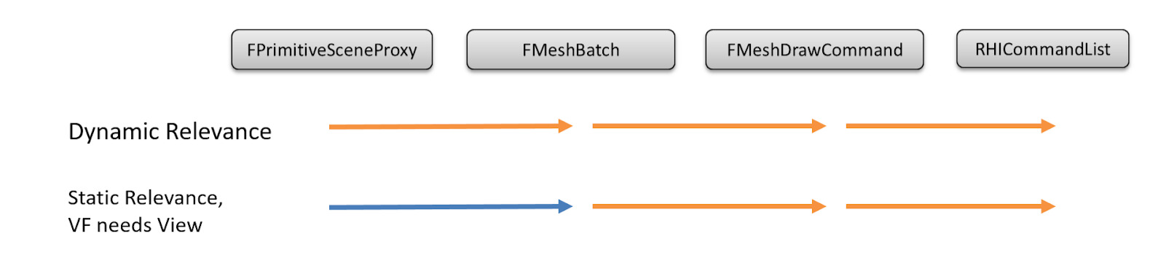
保留模式
CachedMeshBatch和DynamicMeshBatch
动态的、静态的
GetViewRelevance
FMeshPassProcessor
MeshBatch→MeshDrawCommand
选shader
收集ShaderBindings
Notes:
FPrimitiveSceneProxy通过两种方式生成FMeshBatch，分别是可缓存的和动态的。Proxy有一个GetViewRelevance函数来判定是哪种方式。
可缓存的FMeshBatch通过DrawStaticElements生成，FMeshBatch就在每帧中复用。proxy加入scene的时候，DrawStaticElements被执行。存储位置是FPrimitiveSceneInfo中的StaticMeshes数组
而动态方式就是每帧重新生成FMeshBatch，对于每帧变化的内容采用这个方式，例如粒子。相关函数是GetDynamicMeshElements，执行的位置位于InitView中，创建的FMeshBatch都是临时的。
特定pass有一个继承自FMeshPassProcessor的子类专门负责为这个pass将FMeshBatch转换成MeshDrawCommand。
选shader和收集shader bindings都在这个过程中完成。

Slide 37
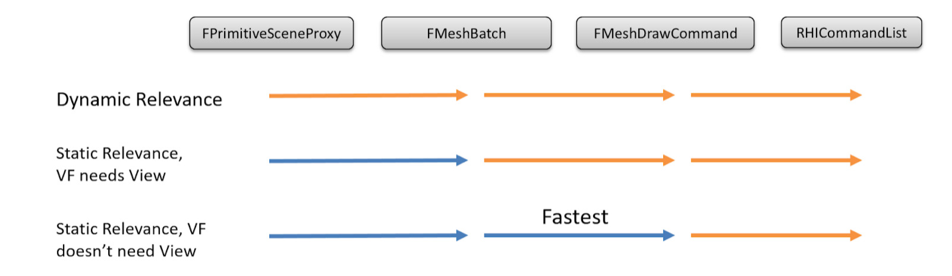
保留模式
缓存MeshDrawCommands
函数CacheMeshDrawCommands()
每帧直接绘制缓存的Commands
预计算ShaderBindings
Notes:
比CachedMeshBatch更激进一层。同样，也是再FPrimitiveSceneInfo::AddToScene的时候一步到位，具体执行是在CacheMeshDrawCommands里面。
性能是最好的状态，因为每帧就直接把cached mesh draw commands遍历渲染一遍就完了，当然可见性还是得算的。
这要求shaderbindings也是提前算好的，也在AddToScene的时候完成。而且为了cache能够稳定，还能适应每帧有些变化，像uniformbuffers这种binding会有一个场景通用版本，并且只能更新其上的值，不能重建。

Slide 38
保留模式
并行优化
加速MeshDrawCommand处理
InitView按Pass并行
Dispatch对Commands分批并行编码
Notes:
虚幻在几个地方引入了并行机制加速MeshDrawCommand的处理速度。
一个是在InitView的时候，每个pass并行的去执行动态meshdrawcommand的生成、整体排序、还有合批。
在执行MeshDrawCommand向RHICommand编码的时候，也是每个pass会发出多个任务，将DrawCommands分成几股并行的去编码，并行规模取决于总体数量。

Slide 39
总结
RENDERER：渲染的入口，视觉效果，渲染数据，高级管线
RENDER DATA：场景(Primitive)，光照，材质
RHI：平台无关抽象
Notes:
渲染数据相当于一个完整游戏世界在光栅化和着色维度的一个剖面（投影），类似于物理引擎只关心场景内所有动态物体的动力学状态。
渲染器只关心光栅化和着色有关的东西，相当于一个信息的子集被提炼出来能够被渲染器绘制。
游戏渲染器使用的是实时渲染，强调的是可交互下的视觉流畅度，因为游戏场景是在动态变化的，在此前提下尽量提升真实感。
向用户提供渲染引擎功能，管线的应用程序阶段的入口，提供平台无关抽象。
要负责可见性，图元提交，渲染状态，绘制指令列表，排序（z-prepass），场景图（四八树，包围球树，BSP树）。
视觉效果支持（粒子系统，Decal，天空，地形，水体，字体，Gamma）。
后处理等。

Slide 40

作业：
B:实现对渲染器的抽象（类比FSceneRenderer）
A:实现对渲染数据抽象（类比Primitive或MeshBatch）
:抽象底层渲染层（类比RHI，S级的难度，必做的要求）

